Slide 1
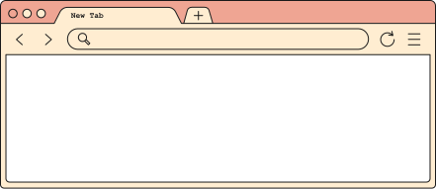
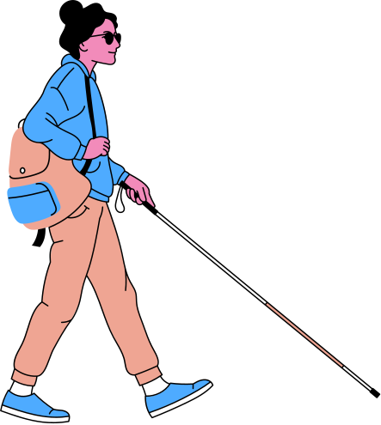
Lập trình ứng dụng đa phương tiện
Chương trình giúp đỡ người khiếm thị tính toán tiền khi bán vé số hoặc làm thu ngân.
Nhóm 6
D21CQPTPU01-N
Thầy Nguyễn Văn Sáu

Slide 2


Ý TƯỞNG
Nhận diện được hình ảnh đó là bao nhiêu tiền và phát ra âm thanh đó cho người khiếm thị, có tích hợp chức năng cộng tiền bằng ra lệnh giọng nói

Slide 3
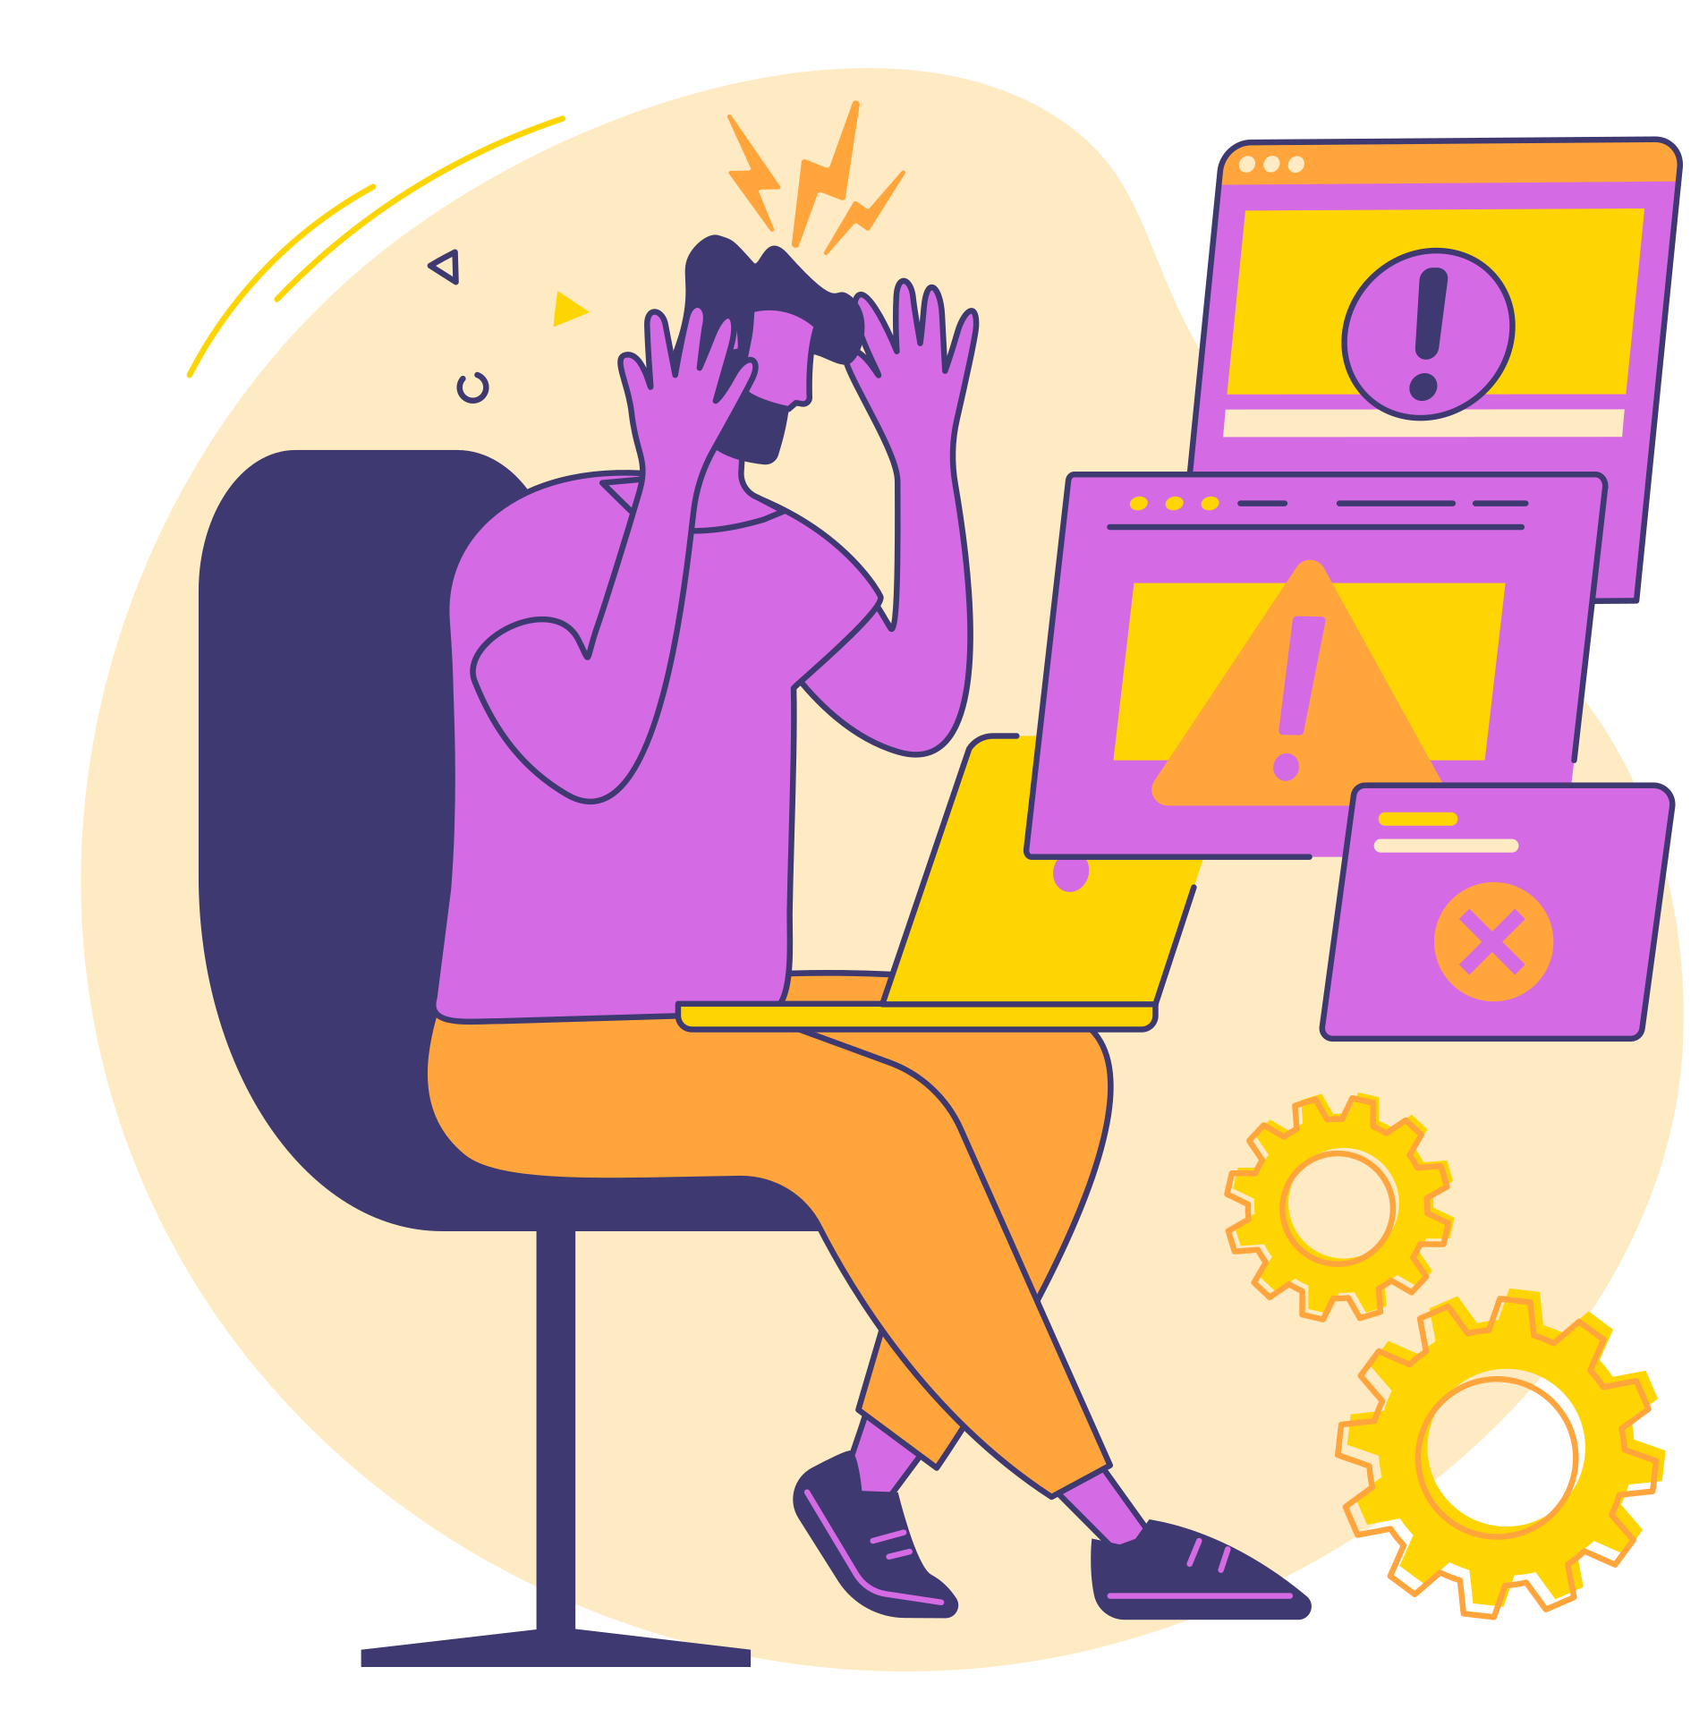
KHÓ KHĂN
Không có sẵn model trên mạng
Tự học cách train model

Slide 4

PHÂN CÔNG
Đồng (Nhóm trưởng): đưa ra chiến lược phát triển đồ án, quản lý code và tổng kết lại
Phát: làm phần model chuẩn bị dữ liệu

Slide 5

QUÁ TRÌNH LÀM ĐỒ ÁN
Ban đầu để giải quyết đề bài toán đưa ra tụi em đã lên mạng tìm model phân loại tiền mà không có.
Quyết định tự train model phân loại tiền đó để làm đề tài.
Train xong phân loại tiền thì độ chính xác không cao vì data bị nhiễu nền, không tập trung được vào các điểm đặt trưng của từng tờ tiền. (train như thầy train kéo búa bao trên teachable machine )
Tụi em tìm cách giải quyết vấn đề đó chính là train một mô hình phát hiện ra tiền rồi mới phân loại sau.

Slide 6
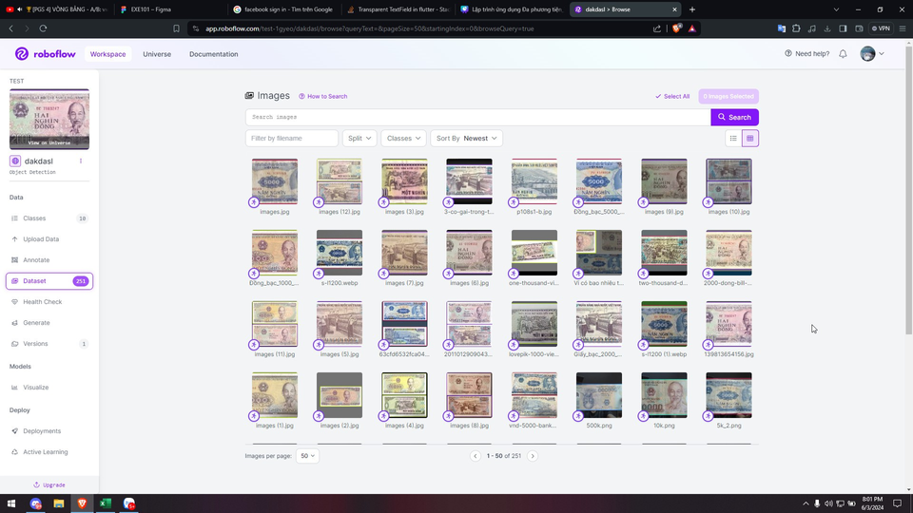
QUÁ TRÌNH LÀM ĐỒ ÁN
Chuẩn bị dữ liệu train Detect: Sưu tầm ảnh tiền rải rác trên mạng và tự chụp sau đó lên roboflow vẽ ra vẽ bounding box, nhân bản => tạo ra bộ data train detect

Slide 7
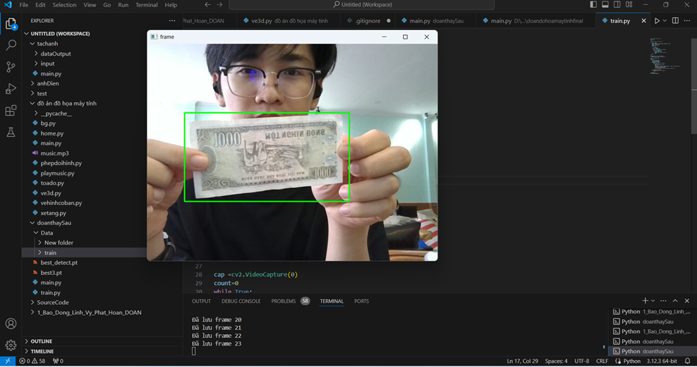
QUÁ TRÌNH LÀM ĐỒ ÁN
Chuẩn bị dữ liệu train phân loại : chạy file train.py

Slide 8
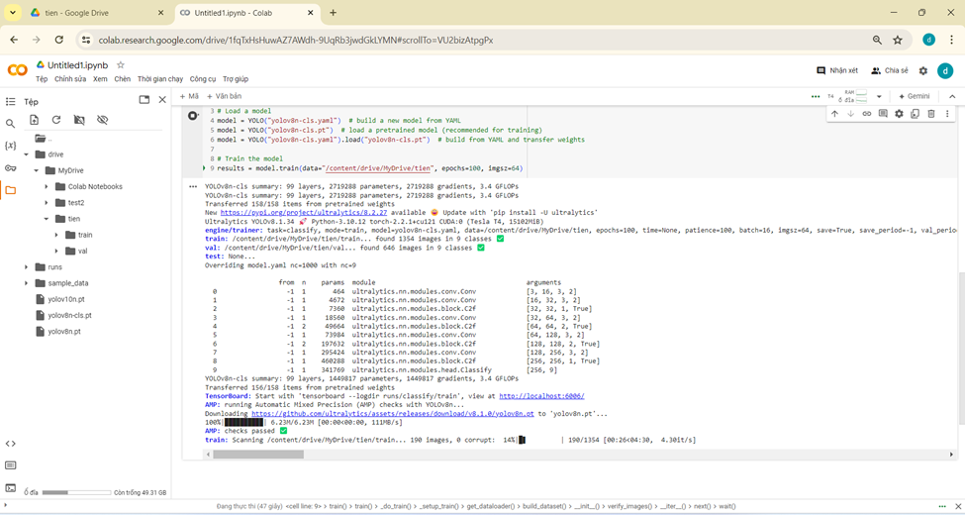
QUÁ TRÌNH LÀM ĐỒ ÁN
Cách train: train bằng google colab với ultralytics yolov8

Slide 9
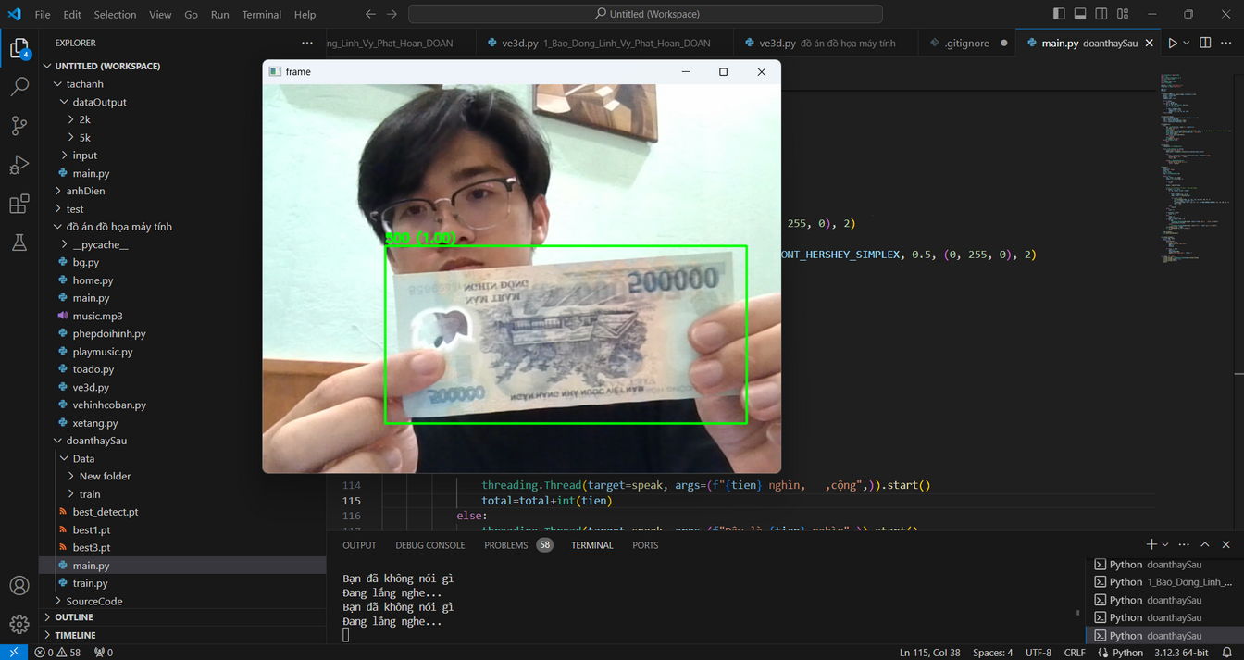
QUÁ TRÌNH LÀM ĐỒ ÁN
Khi test sơ qua hai mô hình thì em thấy độ chính xác khá cao nên làm tiếp phần phát ra âm thanh và cộng tiền.
Tụi em lại gặp khó khăn đó chính âm thanh phát ra liên tục khi nhận diện làm cho bị lag, nên tụi em dùng đa luồng để cho phần phát âm thanh phần xử lý ảnh, phần lắng nghe chạy song song để không bị lag. Tụi em dùng thư viện threading để làm

Slide 10
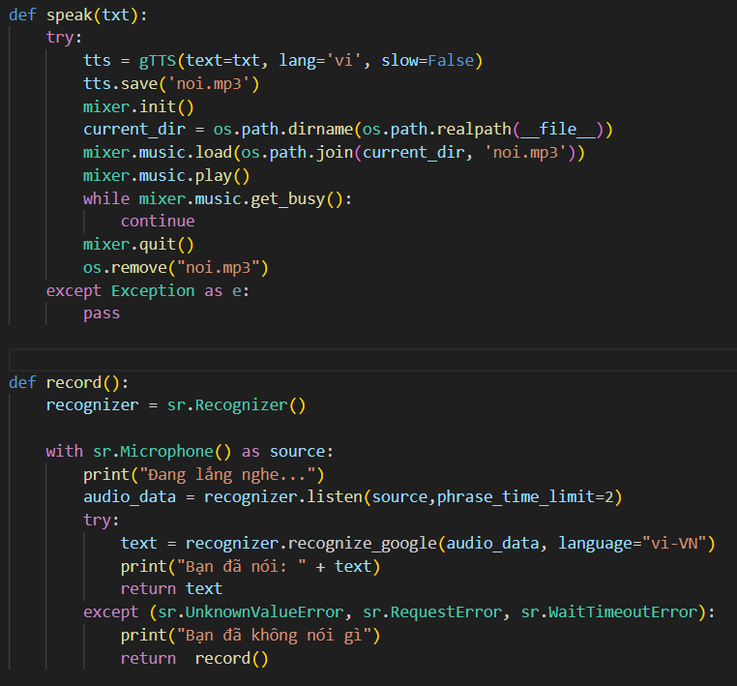
QUÁ TRÌNH LÀM ĐỒ ÁN
Đây là đoạn code phát âm thanh và lắng nghe âm thanh. Hai hàm này em lấy từ bài tập 1 mà hồi làm bài tập nộp cho thầy, em thấy nó chạy ổn nên là đem bỏ vào này luôn khỏi viết lại

Slide 11
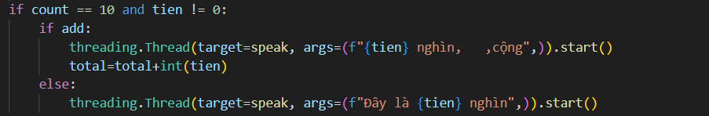
QUÁ TRÌNH LÀM ĐỒ ÁN
Vì việc này liên quan đến tiền bạc nên phải chính xác nhất có thể, xác xuất bị sai rất thấp nhưng không phải không có. Nên khi nhận diện tiền, em sẽ đọc liên tiếp các frame và nếu 10 frame liên tiếp cùng một loại tiền thì xác nhận đó chính xác

Slide 12


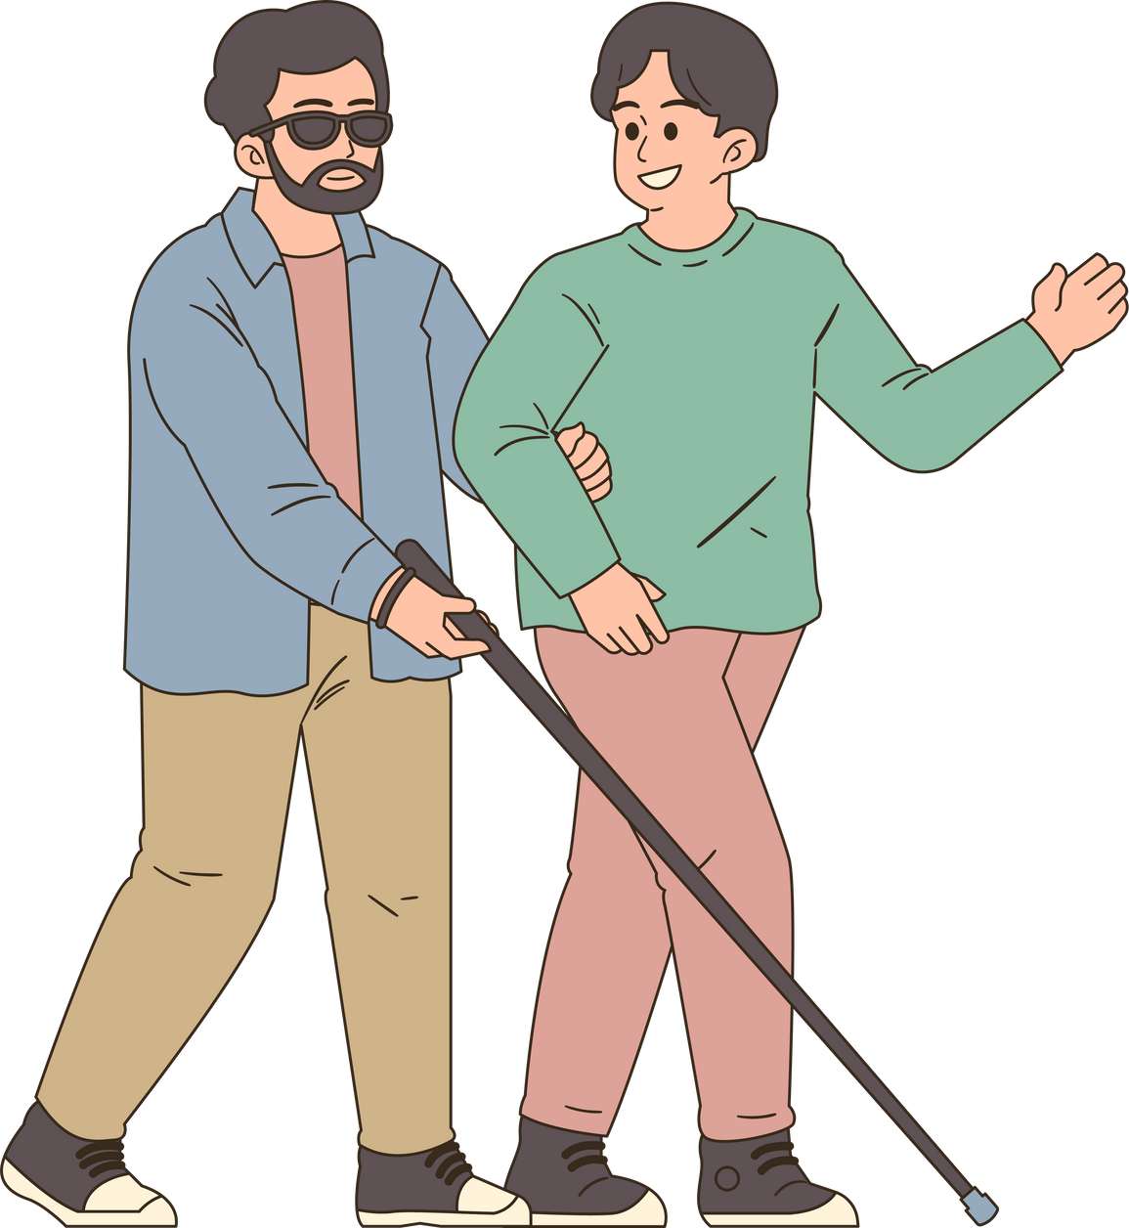

TỔNG KẾT
Để ứng dụng này áp dụng vào đời sống một cách hiệu quả, cần phải phải thiết kế phần cứng hợp lý dễ dàng và phải có hướng dẫn sử dụng cho người khiếm thị.

Slide 13
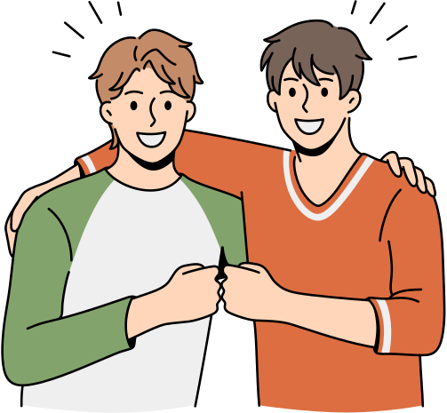
https://lapTrinhUngDungDPT.nhom6.d21cqptpu01-N
NHÓM 6 CẢM ƠN THẦY VÀ CÁC BẠN ĐÃ LẮNG NGHE

